Slide 1

Проект "Графический Тетрис на C++"
Создание кросс-платформенной игры "Тетрис" на C++ с графикой.

Slide 2
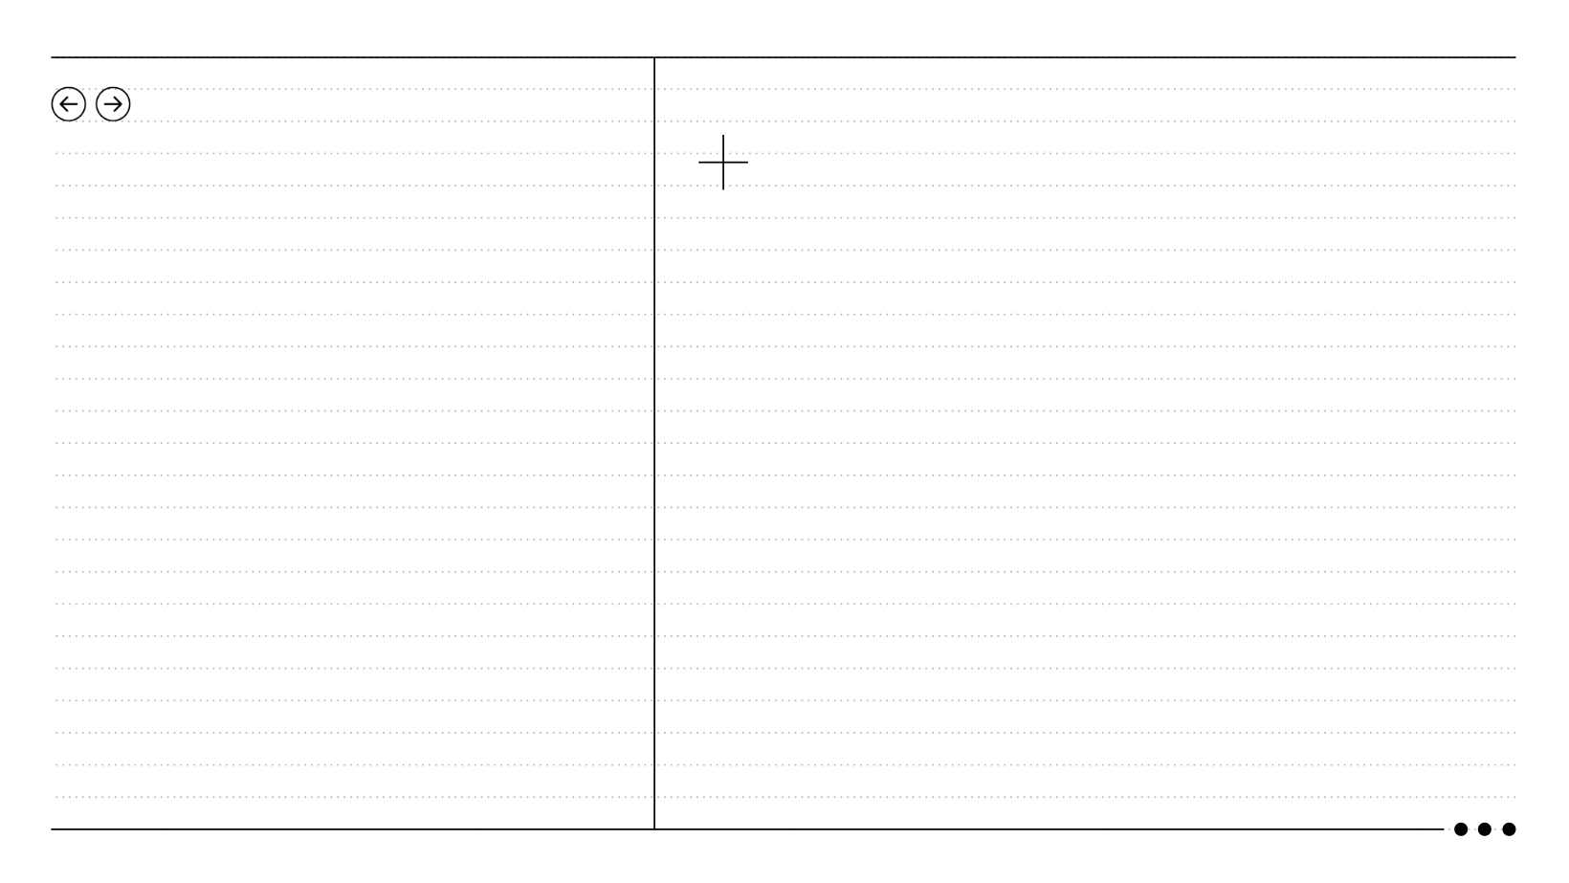

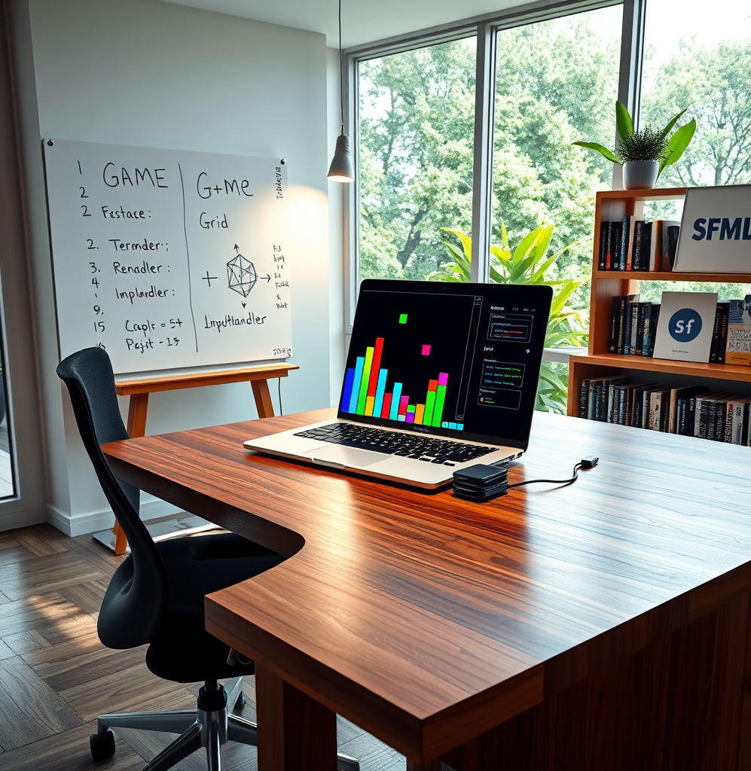
2
Цель и задачи проекта
Реализация игры "Тетрис" на C++ с SFML интеграцией требует применения современных программных подходов. Основные задачи включают использование умных указателей и шаблонов, обеспечение кросс-платформенности и интеграцию с библиотекой SFML для графики.

Slide 3
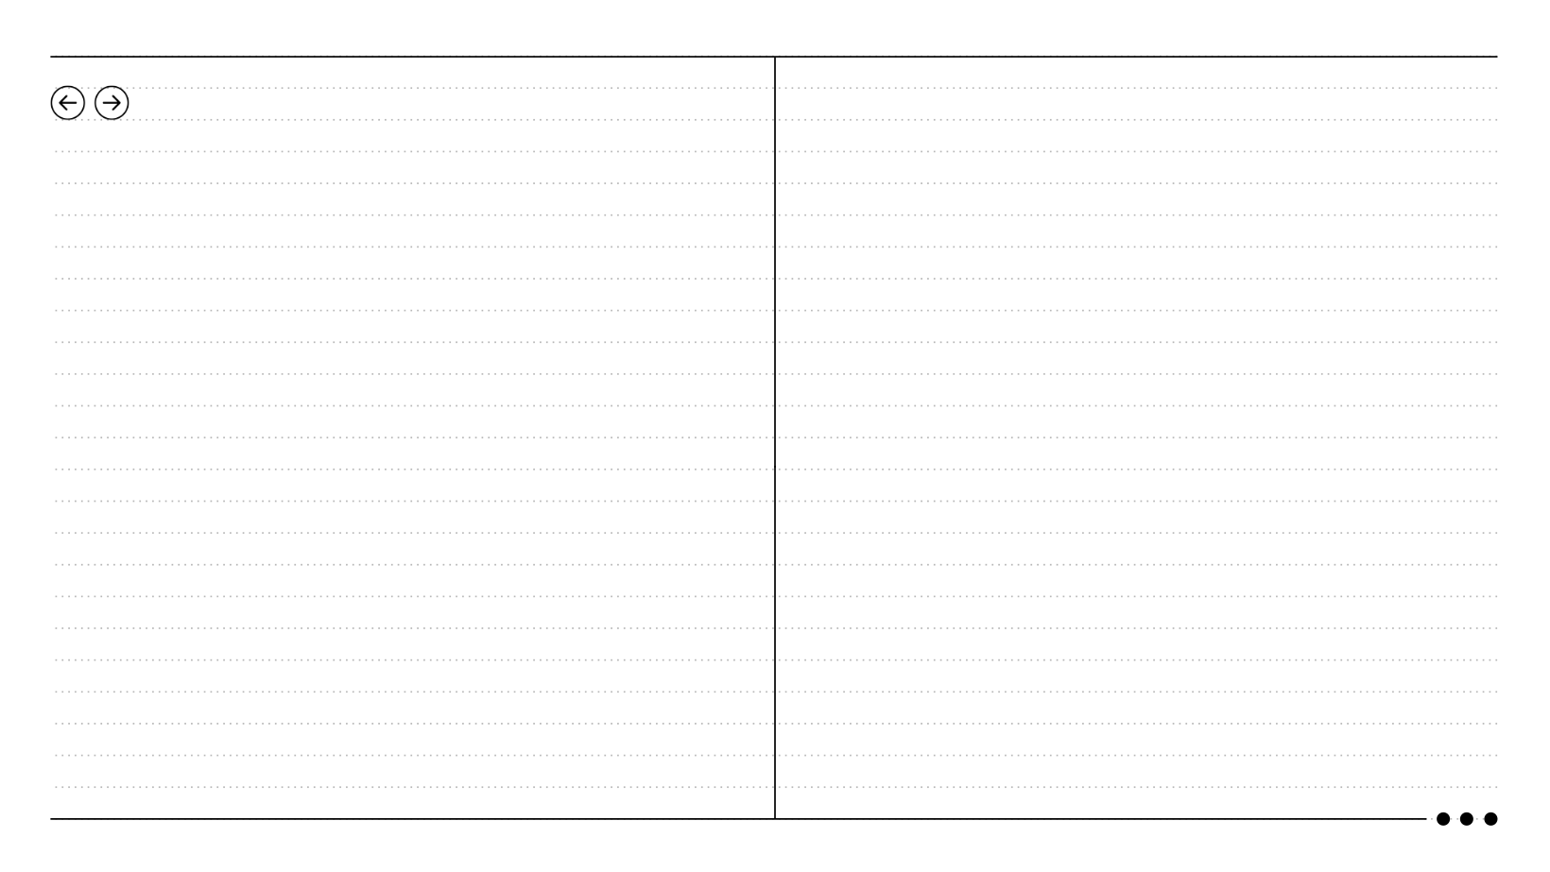
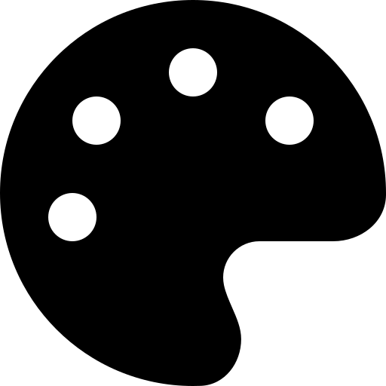



3
Технологии и инструменты
Графическая библиотека SFML SFML используется для отрисовки изображений и управления вводом, обеспечивая простую интеграцию с C++.
Системa сборки CMake CMake обеспечивает кросс-платформенную сборку проекта, позволяя настроить окружение для различных систем.
Система контроля версий Git Git позволяет эффективно управлять исходным кодом, отслеживать изменения и вести совместную разработку.
Фреймворк Google Test Google Test обеспечивает написание и выполнение модульных тестов, улучшая надежность кода.

Slide 4

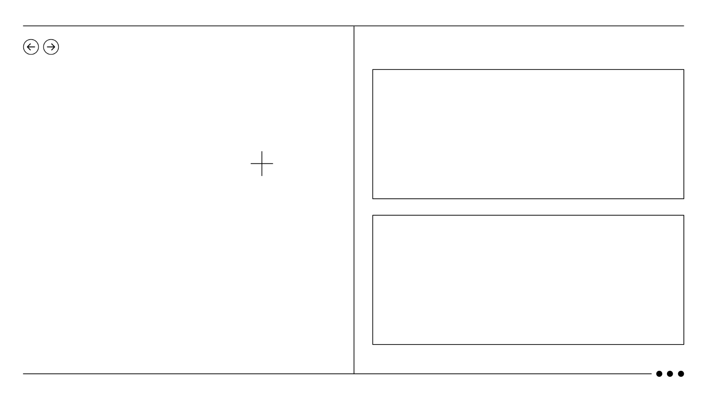
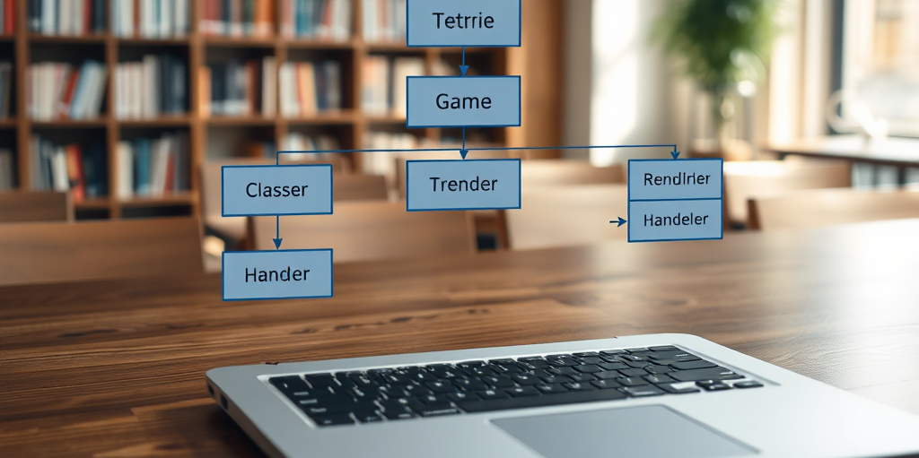
4
Архитектура проекта
Проект построен на классах: Game для игрового цикла, Grid для логики поля, Tetromino для фигур. Эти классы обеспечивают гибкость кода и легкость тестирования.
Renderer и InputHandler реализуют визуализацию и обработку ввода. Диаграмма классов визуализирует структуру, помогая понять взаимодействия компонентов.

Slide 5

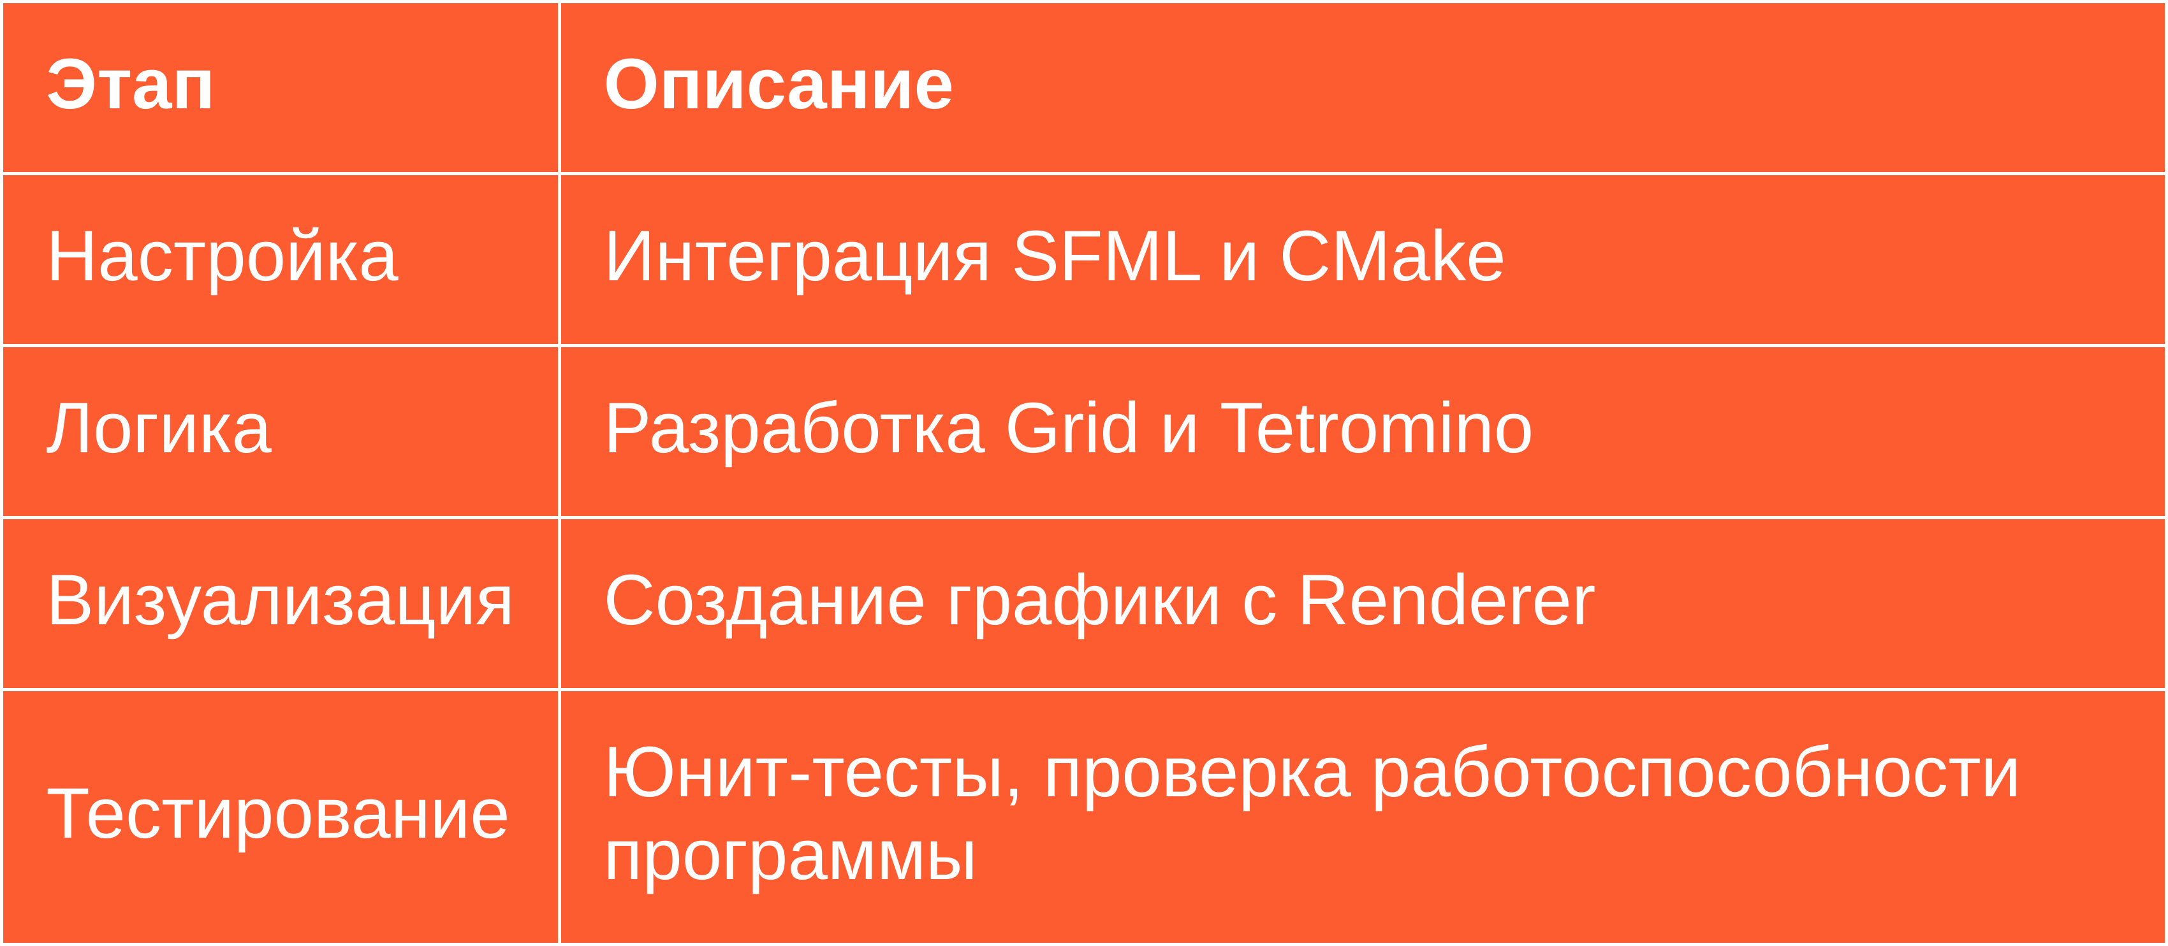
5
Этапы разработки
Проектирование, реализация и тестирование игры "Тетрис" на C++.
Этапы обеспечивают полный цикл разработки, от настройки до тестирования.

Slide 6
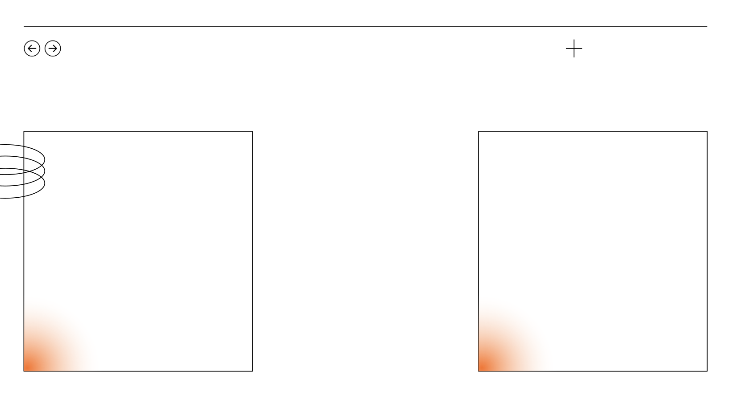
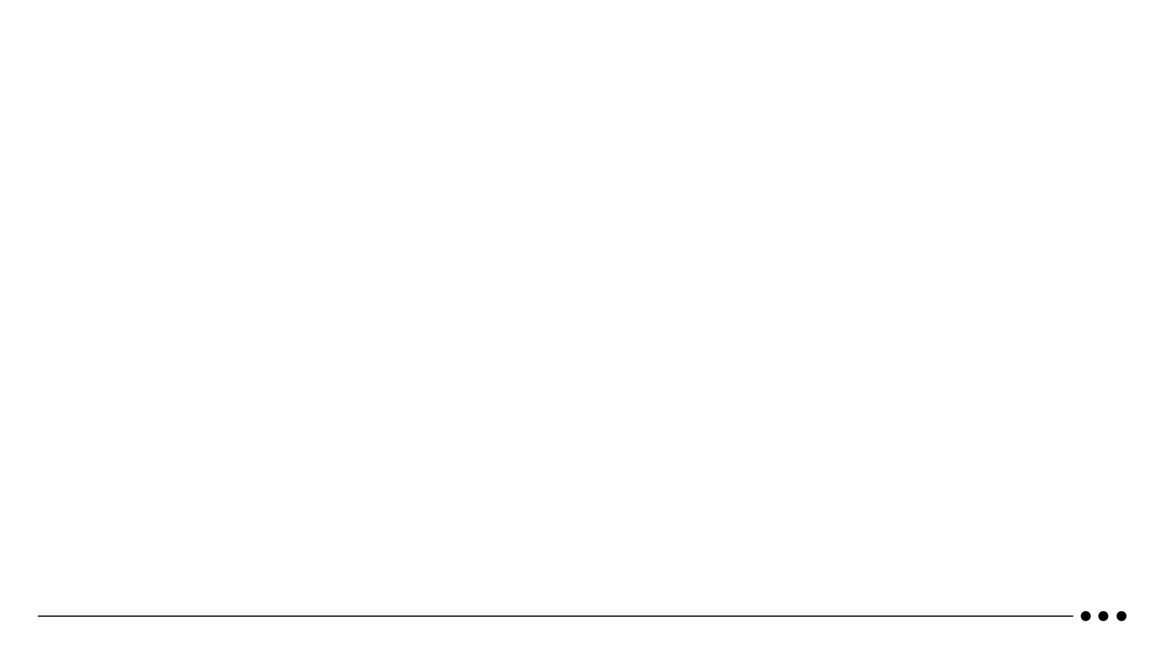

6
Ожидаемые результаты
Первоначальный результат включает работающую игру "Тетрис" с функциональными падающими фигурами. При успешной интеграции демонстрация возможна через скриншоты или тестовые видео.
Дополнительные возможности охватывают систему подсчета очков и анимацию. Эти функции призваны улучшить взаимодействие пользователя и повысить интерес к игре.

Slide 7
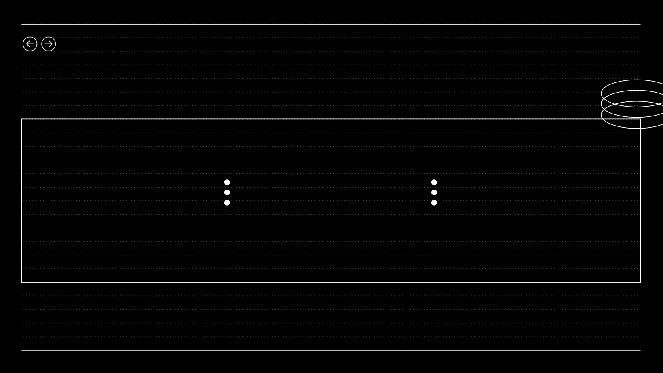
7
Риски и решения
Обновление на SFML 3.0.0 может привести к нестабильности из-за новых функций. Рекомендуется использовать проверенную версию 2.5.1 для минимизации проблем.
Конфликты при настройке CMake могут возникнуть из-за неправильных путей. Корректно указывайте SFML_ROOT и SFML_DIR для успешной сборки.
Ошибки в коде могут усложнить разработку. Регулярное юнит-тестирование и код-ревью помогают выявить и устранить проблемы до релиза.

Slide 8
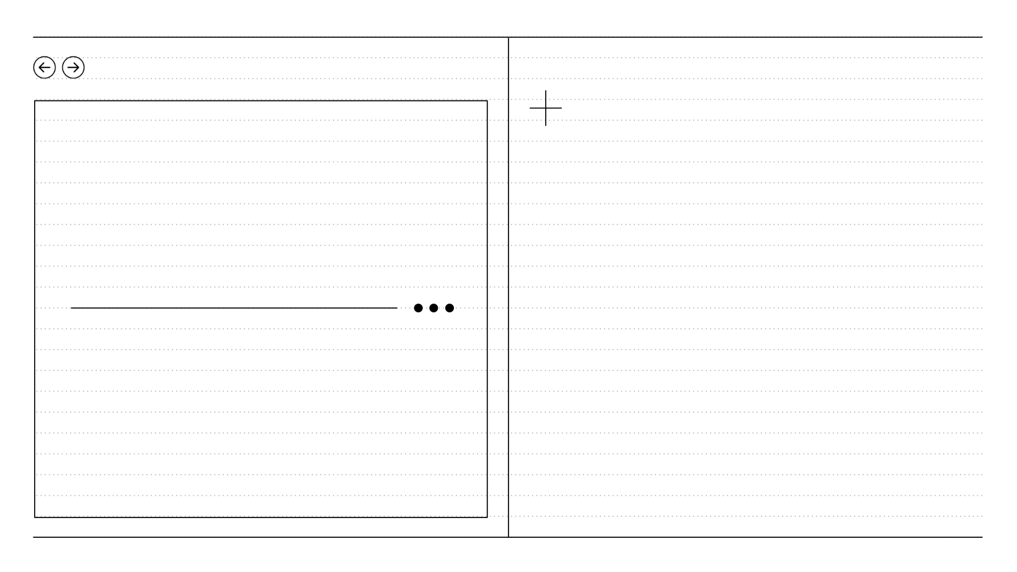
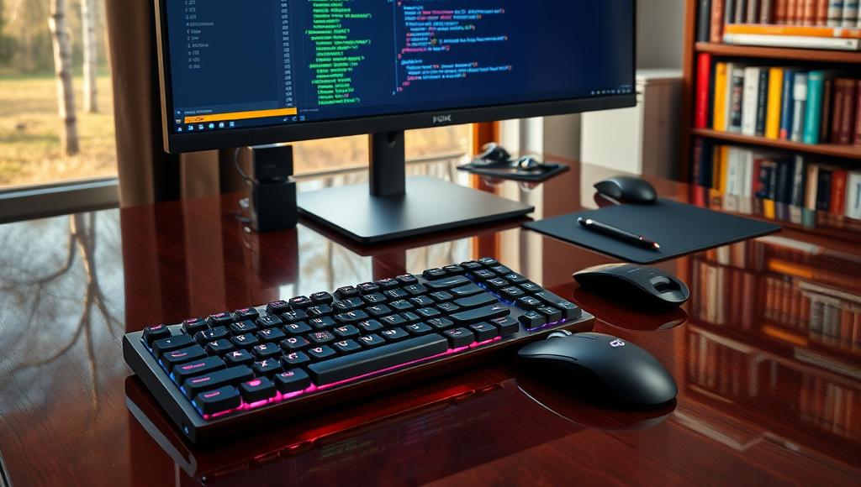
8
Пример кода
Класс Tetromino и методы Шаблонный класс Tetromino реализует методы move() и rotate(), обеспечивая гибкость в управлении положением фигур.
Умные указатели в C++ Использование std::unique_ptr значительно упрощает управление памятью, позволяя автоматически очищать объекты.

Slide 9

9
Заключение и перспективы
Проект "Графический Тетрис на C++" успешно реализован, включая все требования. Следующий шаг — добавить новые функции, улучшая пользовательский опыт.

